Slide 1

Clase 11
JavaScript

Slide 2
JavaScript
Para nosotros es especialmente importante porque es el único lenguaje de programación que entienden los navegadores, con el que se desarrolla la parte de la funcionalidad frontend en sitios web y aplicaciones web modernas. Pero también es fundamental en muchos otros tipos de desarrollos.
Es un lenguaje levemente tipado, que se presta bien para aprender a programar, ya que dar los primeros pasos es relativamente sencillo. Sin embargo, cuando el estudiante profundiza, sus características lo hacen diferente de otros lenguajes y requiere un estudio en profundidad para poder avanzar con garantías en cualquier aplicación avanzada.

Slide 3
Principales Usos
Desarrollo de sitios web del lado del cliente (frontend, en el navegador).
Desarrollo de todo tipo de aplicaciones gracias plataformas del estilo NodeJS.
Desarrollo de aplicaciones para dispositivos móviles, híbridas o que compilan a nativo.
Desarrollo de aplicaciones de escritorio para sistemas Windows, Linux y Mac, pudiendo escribir un código compatible con todas las plataformas.

Slide 4





Librerías Populares:
jQuery
React
Frameworks:
Angular
Vue
Ionic

Slide 5
Un Poco de Historia
Javascript fue creado por Netscape, compañía propietaria de un navegador con el mismo nombre hoy desaparecido, precursor del actual Firefox. Fue en 1995 en la versión de Netscape 2.0.
Originalmente Javascript tomó el nombre de Mocha, aunque antes de su lanzamiento fue renombrado a LiveScript. Sin embargo, ese nombre se cambiaría finalmente a Javascript como consecuencia de un acuerdo entre Netscape y Sun Microsystems, que por aquella época era la propietaria del lenguaje Java.
En virtud de ese acuerdo Netscape agregó compatibilidad para Java en su navegador, a la vez que tomaba el nombre de Javascript para su lenguaje. Esta denominación ha provocado históricamente toda una serie de confusiones entre la comunidad, puesto que Javascript no tiene nada que ver con Java.

Slide 6
Para entender el enfoque de Javascript nos tenemos que trasladar a los primeros años de la web. Las páginas eran principalmente contenido y enlaces, puesto que solo existía HTML. Sin embargo, era necesario aportar algún grado de interacción con el usuario. Así que se creó un lenguaje capaz de ejecutar pequeños programas en el contexto de una página web, con un juego de instrucciones capaz de interaccionar con el usuario como respuesta a las acciones en la página. Pocos iban a suponer por entonces el futuro que le esperaba al lenguaje.
La idea de un lenguaje liviano que se ejecuta en el navegador tuvo éxito y otros fabricantes la implementaron en sus clientes web. Por ejemplo, Microsoft, bautizó a su lenguaje como JScript y lo presentó en 1996 con Internet Explorer 3. Javascript y JScript eran compatibles entre si, pero igual que ocurría por aquel entonces con el lenguaje HTML, cada navegador construía su lenguaje innovando de la manera que le parecía oportuno por su cuenta.

Slide 7
Con el tiempo, las pequeñas diferencias se fueron haciendo más notorias y terminó representando un problema para desarrolladores y usuarios. Para ello en 1997 se produjo un movimiento para la estandarización del lenguaje, que acabó en la creación de ECMAScript, que no es más que el estándar del lenguaje Javascript.
Hoy afortunadamente, el Javascript que entienden todos los navegadores es el mismo, marcado por el estándar de ECMASCript. Dicho estándar no pudo tomar el nombre de Javascript, ya que éste es una marca comercial, propiedad actual de Oracle.

Slide 8
ECMAScript
ECMAScript es el estándar creado para homogeneizar lenguaje Javascript. El trabajo de estandarización de comenzó en 1997 y continúa hasta la fecha.
La especificación del estándar más revolucionaria ha sido ECMAScript 6, también conocida como ES6 y cuyo nombre oficial es ECMAScript 2015. Esta versión mejoró de manera notable la orientación de objetos de Javascript. También introdujo los toda una nueva gama de operadores, funciones lambda, iteradores, etc.
ES6 está disponible hoy en todos los navegadores, aunque todavía algunos dispositivos u ordenadores viejos no lo puedan interpretar.
ES7 fue presentado en 2016, ES8 en 2017 y ES9 en 2018. Cada una de ella fue incorporando novedades y ,mejoras, aunque lo cierto es que los navegadores no las han ido implementando de manera generalizada.

Slide 9
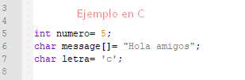

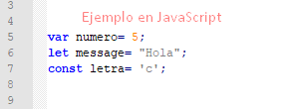
Convenciones y uso del lenguaje
El lenguaje Javascript tiene una sintaxis muy parecida a Java y a lenguaje C, de modo que si el conocés alguno de estos dos lenguajes podrás manejarte con facilidad iniciando este código.

Slide 10
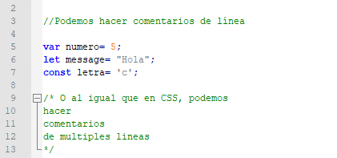
Comentarios
Existen dos tipos de comentarios en el lenguaje. Uno de ellos, la doble barra (//), sirve para comentar una línea de código.
El otro comentario lo podemos utilizar para comentar varias líneas y se indica con los signos /* para empezar el comentario y */ para terminar.

Slide 11
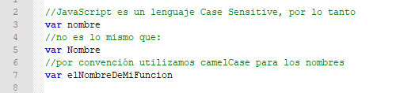
Mayusculas y Minusculas
JavaScript es un lenguaje CASE SENSITIVE.
Por regla general, los nombres de las cosas en Javascript se escriben siempre en minúsculas, salvo que se utilice un nombre con más de una palabra, pues en ese caso se escribirán con mayúsculas las iniciales de las palabras siguientes a la primera.

Slide 12
Separación de instrucciones
Las distintas instrucciones se han de separar convenientemente para que el navegador no indique los correspondientes errores de sintaxis. Javascript tiene dos maneras de separar instrucciones:
A través del carácter punto y coma (;)
A través de un salto de línea (\n)
Las sentencias Javascript no necesitan acabar en punto y coma a no ser que coloquemos dos instrucciones en la misma línea.

Slide 13
Variables
Una variable es un espacio en memoria donde se almacena un dato, un espacio donde podemos guardar cualquier tipo de información que necesitemos para realizar las acciones de nuestros programas.
Esta variable tiene un nombre, para que más adelante podamos referirnos a ella, recuperar el dato que contenga o asignar un valor.

Slide 14
Reglas
Los nombres de las variables han de construirse con caracteres alfanuméricos (números y letras), el carácter guión bajo (_) y el signo pesos ($).
No pueden comenzar por un carácter numérico.
No podemos utilizar caracteres como el signo más (+), un espacio o un guión medio (-).
No podemos utilizar nombres reservados, como return o for, que ya veremos que son utilizadas para estructuras del lenguaje.

Slide 15
Declarar una Variable
en JavaScript
Declarar variables consiste en definir e informar al sistema, que vas a utilizar una variable. Es habitual en los lenguajes de programación el especificar explícitamente las variables que se van a usar en los programas. Muchos lenguajes de programación tienen reglas estrictas a la hora de declarar las variables, pero no es así el caso de JavaScript.

Slide 16

var
JavaScript cuenta con la palabra "var" que utilizaremos cuando queramos declarar una o varias variables.
Se utiliza esa palabra para definir la variable antes de utilizarla.
Nota: Aunque Javascript no nos obligue a declarar explícitamente las variables, es aconsejable declararlas antes de utilizarlas y contribuye a las buenas prácticas.

Slide 17
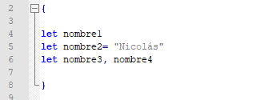
let
A partir de ES6 contamos además con “let”.
Esta nueva manera de declarar las variables afecta a su ámbito, ya que son locales al bloque donde se están declarando.

Slide 18

const
También añadido en la ES6 podemos encontrar la palabra reservada para declarar una constante “const”.
Con “const” declaramos un valor constante que no podrá ser alterado durante la ejecución.

